Slide 1
Predicting Pokèmon Fights Outcomes
Marco Belotti (793675)
Francesco Bombarda (794976)
Antonio Vivace (793509)
A.A. 2017-2018

Slide 2
Dominio Applicativo
L’ambito entro cui si colloca il progetto rifuarda una delle feature fondamentali e trainanti dei videogiochi della serie di successo, Pokémon, cioè i loro combattimenti. Queste Batlles si basano sulle loro statistiche delle varie creature che sono:
PS(HP). Indica l'energia vitale di un Pokémon.
Attacco. Statistica da cui dipende l'entità dei danni che il Pokémon può provocare con attacchi fisici.
Difesa. Indica la resistenza di un Pokémon agli attacchi fisici.
Attacco Speciale. Statistica da cui dipende l'entità dei danni che il Pokémon può provocare con attacchi speciali.
Difesa Speciale. Resistenza di un Pokémon agli attacchi speciali.
Velocità. Indica la rapidità di un Pokémon.
Inoltre è stata tenuta in considerazione anche una delle caratteristiche fondamentali dei combattimenti, cioè il tipo di un Pokémon, mentre non sono state considerate le mosse speciali e l’abilità di chi gli comanda.

Slide 3
Obbiettivo del progetto
Il progetto in esame si propone dunque d’individuare un modello di Machine Learning in grado di classificare correttamente il risultato di uno scontro tra Pokémon, il tutto garantendo livelli di accuratezza e performance il più elevati possibili, ricavando le informazioni necessarie per la scelta da vari dataset disponibili in rete, i quali saranno descritti esaustivamente nei paragrafi che seguiranno.

Slide 4
Raccolta dei dati
Dopo aver scelto il dominio applicativo di riferimento e gli obbiettivi principali dello stesso, si è reso necessario individuare in rete alcuni dataset contenenti informazioni utili a soddisfare l’analisi richiesta. Queste informazioni sono state ricavate dalla piattaforma Kaggle, la quale ci ha messo a disposizione i seguenti dataset:
pokemon.csv. Contiene l’elenco di tutti i Pokémon e relative statistiche.
combats.csv. Contiene i combattimenti tra vari Pokémon di cui conosciamo l’esito (Utile per il training e il testing del modello).
pokemonTypeComp.csv. Contiene le relazioni di forza e debolezza tra Pokémon sulla base del tipo di appartenenza.
test.csv. Contiene altri combattimenti tra Pokémon di cui non abbiamo informazioni circa l’esito (Utile per mostrare un esempio di esecuzione/funzionamento in contesti reali su dati non ancora classificati).

Slide 5

Dimensioni qualità dei dataset
Al fine di effettuare una prima analisi sui dati raccolti, si è deciso di andare a monitorare quali fossero le misure di qualità relative a completezza ed unicità sui vari dataset da integrare. In particolare attraverso la completezza desideriamo misurare in quale percentuale uno specifico attributo viene valorizzato, fornendo informazioni utili circa la presenza di valori nulli o mancanti. Attraverso la stima dell’unicità invece si vuole andare a verificare la presenza di valori duplicati su specifici attributi contenuti nei dataset, al fine di poter individuare eventuali inconsistenze nei dati.
Completezza pokemon.csv
Unicità combats.csv
Unicità tra le coppie combattenti

Slide 6
Processo di integrazione dei dataset
Per una manipolazione più facile per la successive fasi, in cui si procederà con la creazione del modello di Machine Learning, vengono integrati i dataset pokemon.csv, combats.csv e pokemonTypeComp.csv. In questo modo sarà possibile mettere in relazione all’interno di una stessa collezione tutti i parametri caratteristici dei Pokémon contendenti, oltre alle informazioni riguardo la tipologia e l’esito del combattimento. L’obbiettivo è infatti quello d’individuare la relazione esistente tra le vittorie nei combattimenti, le statistiche dei vari Pokémon ed il tipo del Pokémon stesso.
L’integrazione per i dataset pokemon.csv e combats.csv ha coinvolto tutti gli attributi disponibili ad eccezione del secondo tipo (Type. 2 contenuto in pokemon.csv). Sono inoltre stati calcolati alcuni parametri aggiuntivi, utili a sottolineare delle differenze tra le caratteristiche peculiari dei Pokémon tra cui attacco, difesa e velocità. È stata inoltre prevista l’aggiunta dell’attributo winner_first_label utile per sapere se il vincitore è il primo dei due Pokémon.
L’integrazione con il dataset pokemonTypeComb.csv ha portato ad aggiungere al file integrato un ulteriore parametro, utile per le analisi successive, cioè l’attributo advantage, che indica se il tipo del primo Pokémon è efficiente rispetto a quello del secondo.

Slide 7
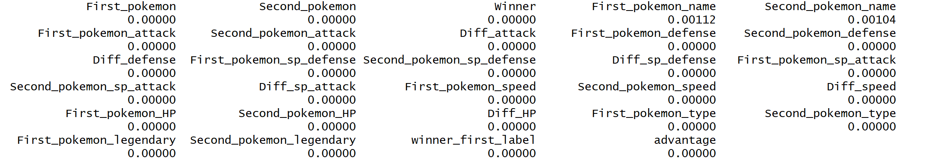
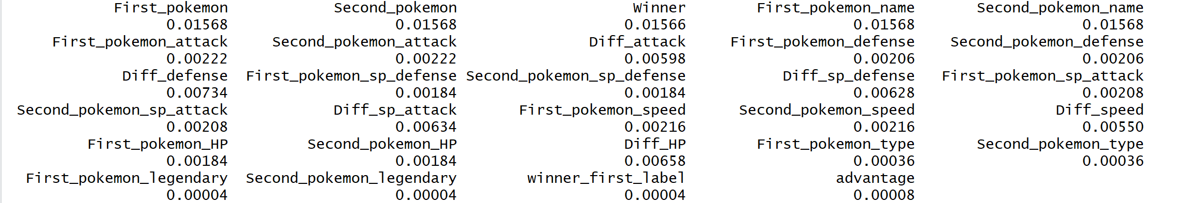
Dimensione di qualità del dataset integrato
Sono state valutate alcune misure di qualità, anche in questo caso in riferimento a completezza ed unicità sui singoli attributi del dataset integrato.
Completezza per il dataset integrato
Unicità per il dataset integrato

Slide 8
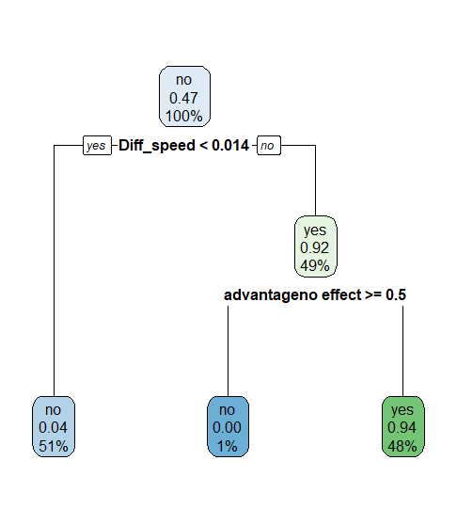
Modello di machine learning
Il modello scelto per risolvere il problema di classificazione presentato e sul quale ci siamo focalizzati è basato su di un albero di decisione, i motivi che ci hanno spinti ad adottare tale metodologia sono diversi, tra questi vi sono: la semplicità, il controllo e la problematica in esame.
Il risultato emerso dopo il procedimento di training ci ha quindi fornito la seguente rappresentazione del Decision Tree.
A cui è seguita la fase di testing del modello ed il calcolo delle tradizionali misure di performance, le quali però ci hanno portato a credere ad un eventuale problema di overfitting visto anche il numero estremamente limitato di parametri utilizzati per effettuare la classificazione (come si evince dal grafico riportato poco sopra).
Quindi dopo aver suddiviso il dataset integrato, nelle porzioni di training e testing, è stato creato il modello (a partire dai dati contenuti nella porzione di training), limitatamente ad alcuni attributi, riportati nella tabella.
winner_first_label
Diff_attack
Diff_defense
Diff_sp_defense
Diff_sp_attack
Diff_speed
Diff_HP
First_pokemon_legendary
Second_pokemon_legendary
Advange (In seguito rimosso)

Slide 9
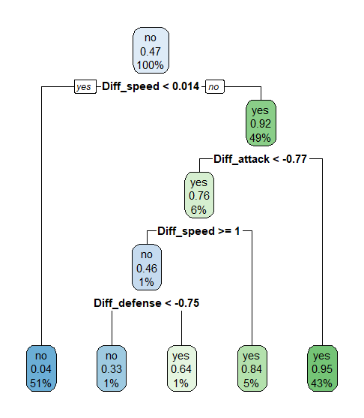
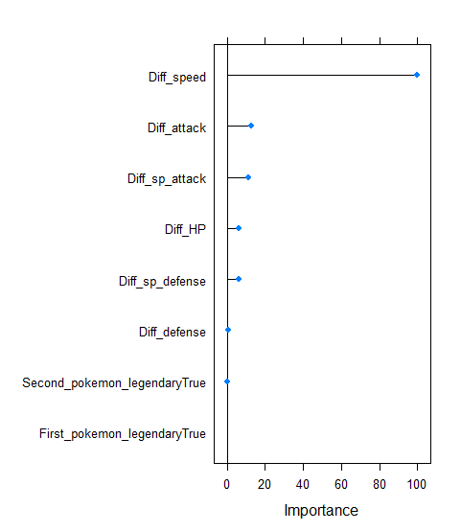
Modello di machine learning
Abbiamo cercato di aggirare questa problematica rimuovendo il parametro advantage riuscendo così ad ottenere la seguente rappresentazione del Decision Tree, il quale tiene in considerazione per effettuare la classificazione del parametro winner_first_label che ha un numero più elevato di parametri rispetto al caso presentato precedentemente.
Effettuato il training del modello definitivo (privato del parametro advantage), abbiamo provveduto a determinare un ranking sull’importanza delle feature utilizzate ottenendo la seguente rappresentazione.
Risulta quindi evidente come uno dei parametri più influenti ai fini della classificazione sia la diversità di velocità tra i due Pokémon contendenti, mentre in misura decisamente minima se non addirittura nulla influisca il fatto che uno o entrambi i Pokémon siano leggendari.

Slide 10
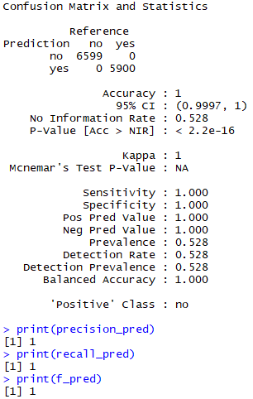
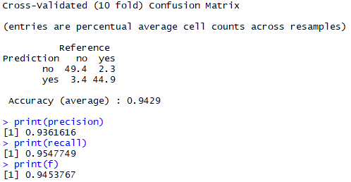
Analisi dei risultati
Dopo aver eseguito il training ed il testing del modello sono state calcolate le seguenti misure di performance:
10 fold Cross-validation Confusion Matrix
Prediction Confusion Matrix

Slide 11
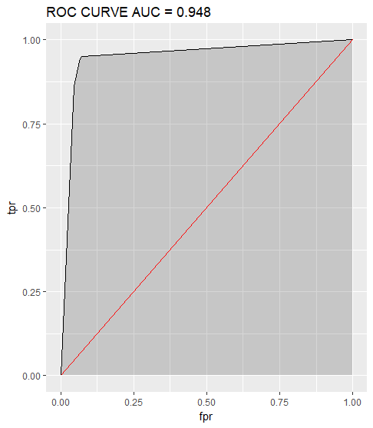
Analisi dei risultati
Come si nota dai valori presenti nella Confusion Matrix abbiamo dei valori di accuratezza, precision, recall ed f-measure molto elevati, il che rende la classificazione del parametro winner_first_label tipicamente corretta.
ROC Curve

Slide 12
Fine
Marco Belotti (793675)
Francesco Bombarda (794976)
Antonio Vivace (793509)
A.A. 2017-2018

